Slide 1


DIAGNÓSTICO DE COMUNICAÇÃO
E BENCHMARKING
Saibai Saladas

Slide 2

DIAGNÓSTICO E PLANEJAMENTO DE MARKETING E VENDAS
ANÁLISE DE
CRIATIVOS

Slide 3


CRIATIVOS DE CONTEÚDO
É interessante fazer com que esse criativo deixe de ser uma imagem estática e passe a se tornar um vídeo:
Apresentar de forma mais forte os benefícios da Saibai.
Mostrar takes reais da produção, colheita e das terras onde estão sendo cultivadas as alcachofras e hortaliças.
Reforçar visualmente o nosso diferencial de origem, qualidade e cuidado.
Usar o material em campanhas de tráfego para atrair leads mais qualificados, que valorizam saber de onde vem o alimento.
Sugestão de gancho: “A Saibai é a escolha certa porque…”

Slide 4
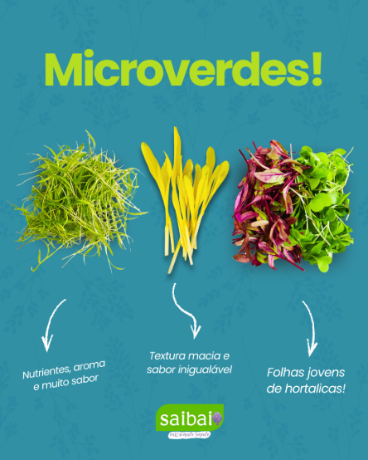
CRIATIVOS DE CONTEÚDO
A ideia de trazer conteúdos educativos torna o perfil mais atrativo e algo que o público deseje consumir verdadeiramente.
Como podemos implementar no perfil da Saibai:
“Você sabe o que o seu cliente está comendo?” - trazer autoridade para a Saibai, falando sobre a qualidade dos produtos.
“O guia prático para escolher a MELHOR Alcachofra”. - Ensinar o cliente a escolher melhor e comprar melhor, usando a Saibai como solução.
“O que destaca a Saibai dos outros produtores?” - Explicar a diferença e destacar a qualidade sem criticar o trabalho dos produtores.
“Já parou para pensar na qualidade das Alcachofras que você vende?”

Slide 5
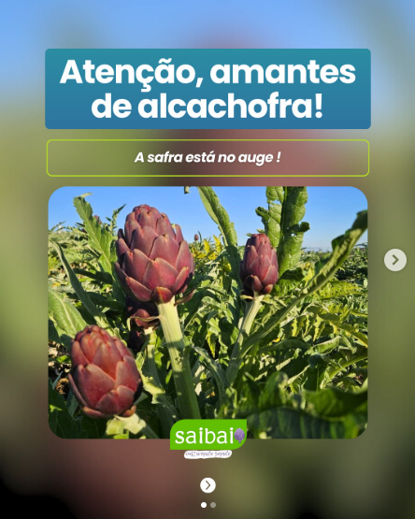
CRIATIVOS DE CONTEÚDO
Dar mais ênfase para a questão da Safra, já que é o período ideal de plantio e colheita de produtos frescos e de qualidade.
Como podemos implementar no perfil da Saibai:
“Você pode perder o período MAIS importante do ano para colher suas Alcachofras e Hortaliças FRESCAS.”
“A Safra está no AUGE. Esse é o momento de plantio e colher os MELHORES PRODUTOS para o seu cliente.”
“O período da Safra começou e essa é a chance de oferecer um cardápio digital de saladas de qualidade para o seu cliente.”

Slide 6

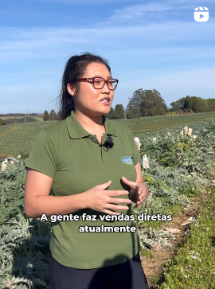
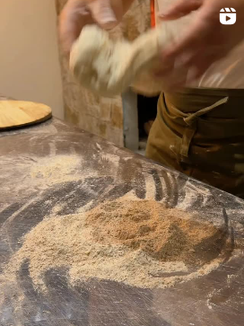
CRIATIVOS CAMPEÕES
Gera desejo e traz urgência
para a compra de Alcachofras.
Tira-dúvidas e educa o público
sobre as entregas de Alcachofras.
Mais dinamismo e criatividade com o tema, associando aos produtos Saibai.

Slide 7
DIAGNÓSTICO E PLANEJAMENTO DE MARKETING E VENDAS
ANÁLISE
DE SITE

Slide 8
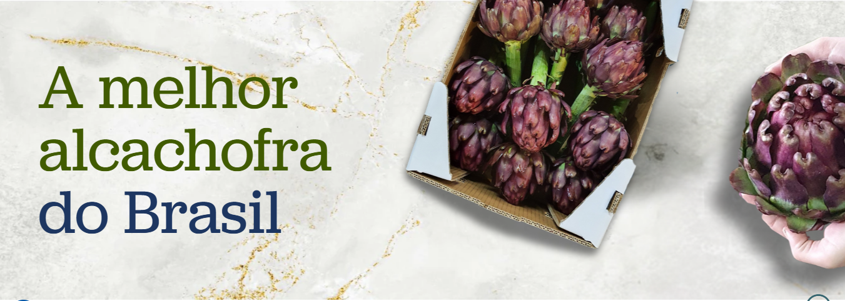
HOME
O hook inicial é interessante e passa bastante credibilidade. Manter esse título coloca a Saibai no lugar de ser referência no ramo de Produção Rural.

Slide 9

PROVA SOCIAL E PARCEIROS
Esta dobra sobre os clientes precisa estar localizado mais à cima para que o cliente se sinta mais confiante ao comprar os produtos da Saibai.
Quando o cliente encontra os principais parceiros da marca, indiretamente, ele deseja estar nessa lista, comprando qualidade e frescor.

Slide 10
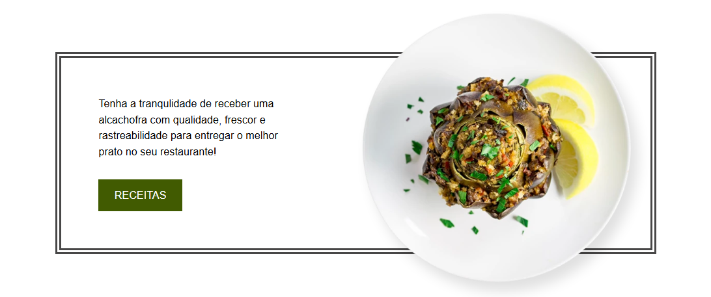
PÚBLICO DIRECIONADO
O site está, na maior parte, direcionando ao público do nicho restaurantes. Precisamos abordar todos os nossos públicos para que o cliente se sinta incluso dentro do site.
Ou, a sugestão seria: uma LP/site para cada uma das personas.

Slide 11
DIAGNÓSTICO E PLANEJAMENTO DE MARKETING E VENDAS
ANÁLISE
BENCHMARKING

Slide 12

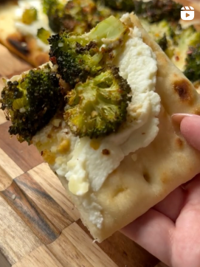
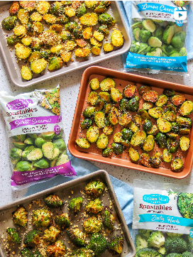
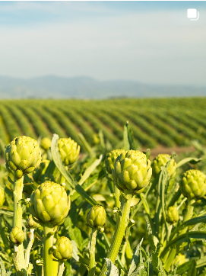
BENCHMARKING
Ocean Mist Farms (EUA)
Os conteúdos são limpos e muito bem selecionados. Além disso, seguem o dinamismo e a criatividade ao tema, como citado na análise de criativos. Muitas collabs são feitas e diferentes formas de explorar as alcachofras são produzidas.

Slide 13

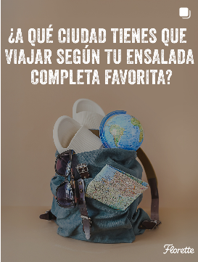
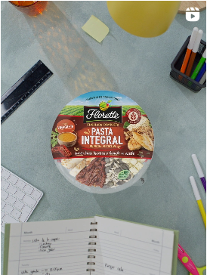

BENCHMARKING
Florette (Europa – saladas prontas & fresh cut)
A criatividade é o ponto alto e diferencial da Florette. Os conteúdos são dinâmicos e geram entretenimento. Além disso, estimulam o engajamento porque sabem se conectar bem com o público. Podemos explorar demais temas.

Slide 14

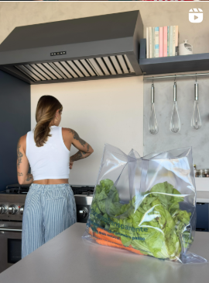
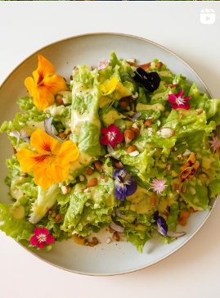
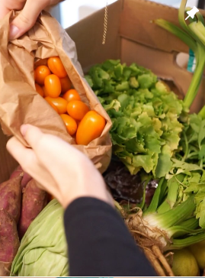
BENCHMARKING
Raízs (São Paulo) — E-grocery Orgânico Premium
Focam na QUALIDADE do produto por meio do termo “porn food”.
A Raizs faz com que os produtos sejam irresistíveis aos olhos do público, deixando claro aos olhos todo o frescor das saladas.

Slide 15




BENCHMARKING
Korin Alimentos
O foco principal dos conteúdos são é a educação. Dentre dicas, receitas e conselhos, se conectam com o público por darem a opção de escolha e destravar as ideias do público-alvo.

